Slide 1


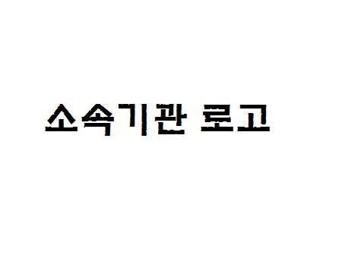
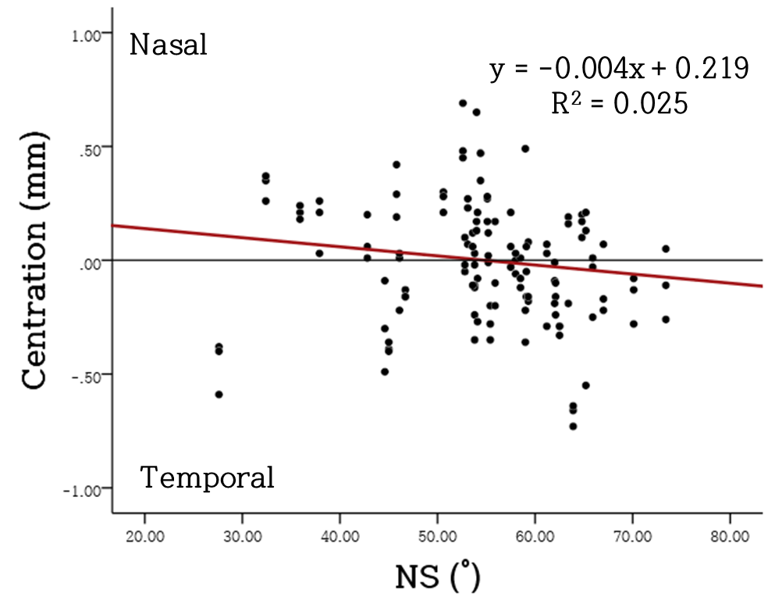
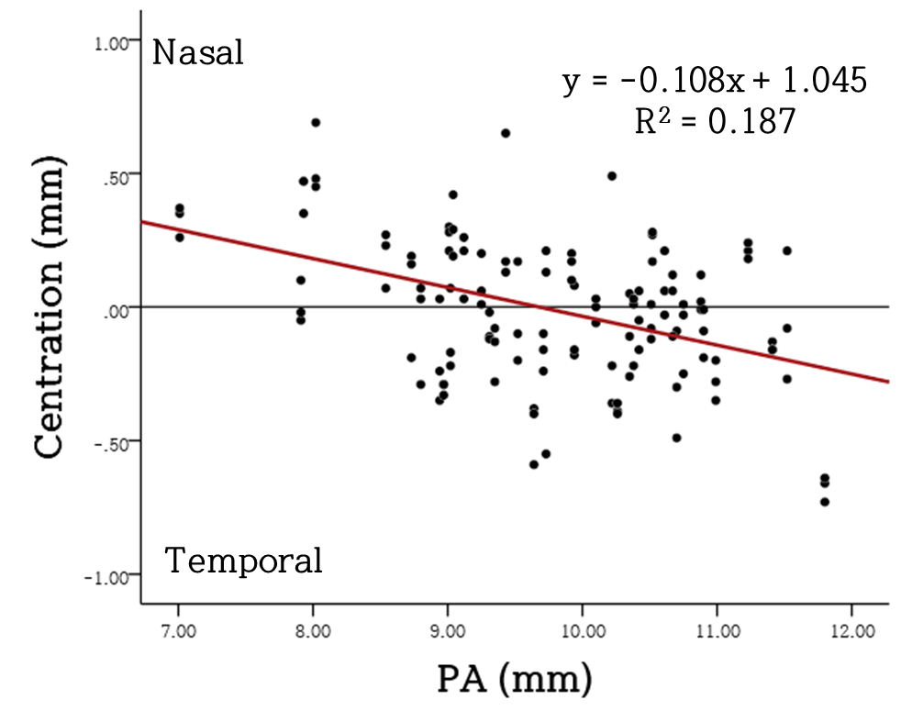
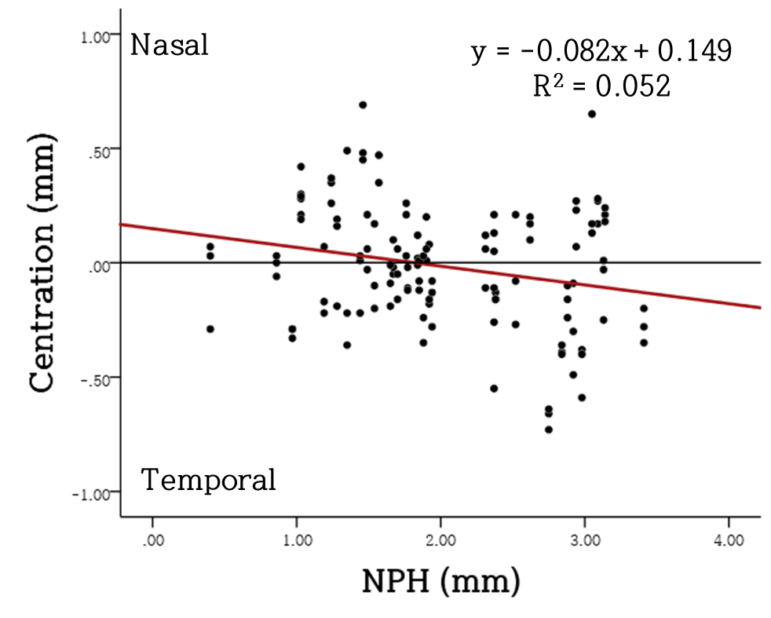
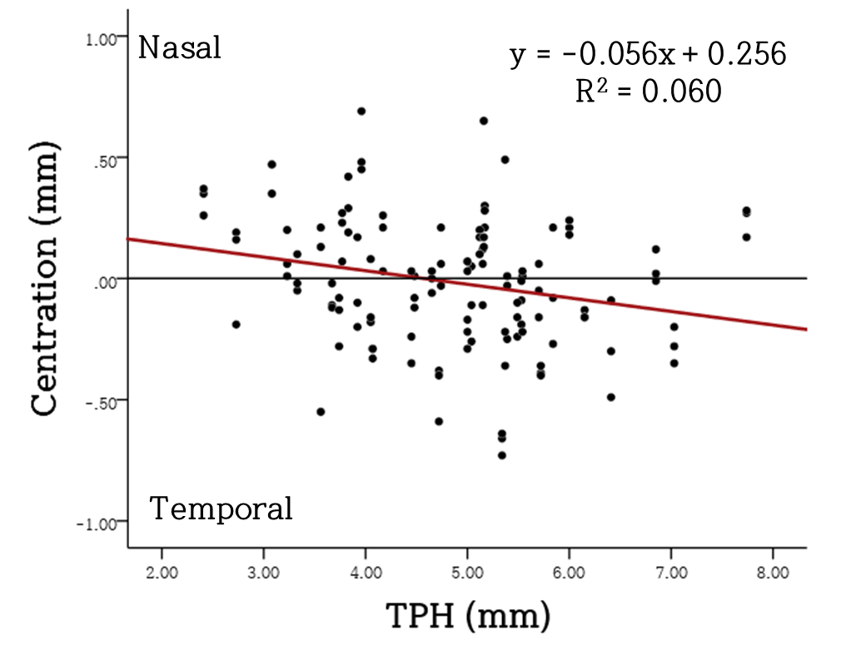
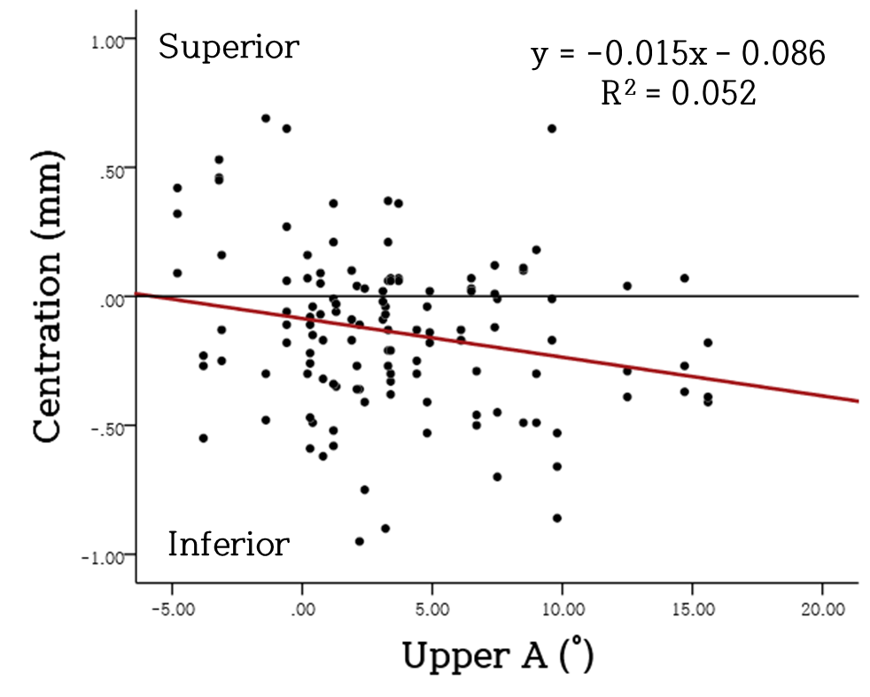
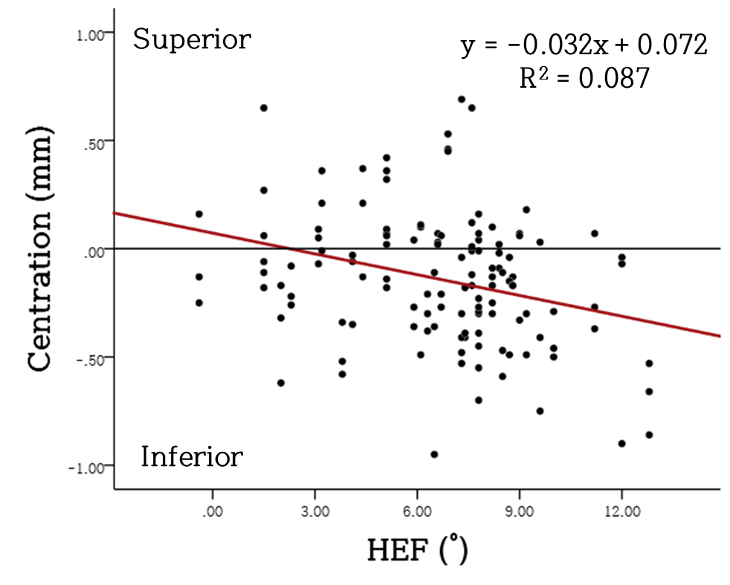
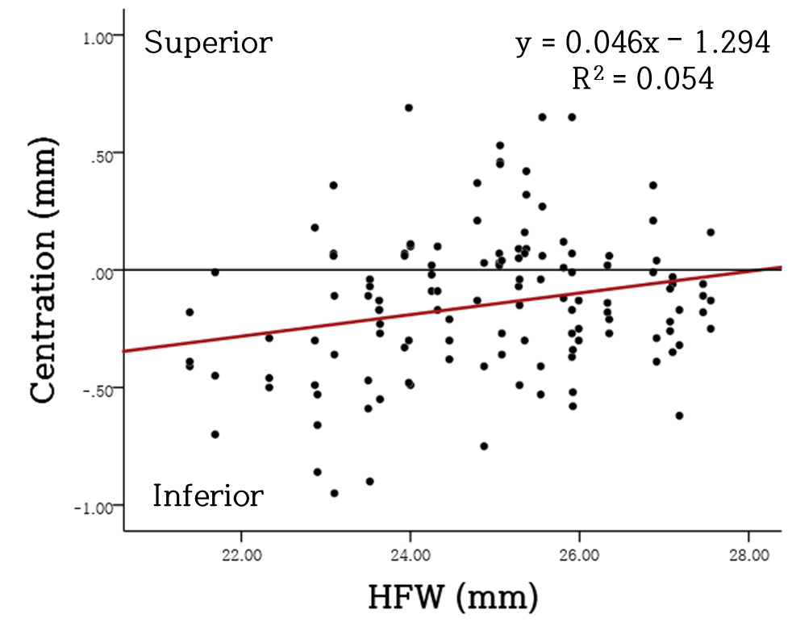
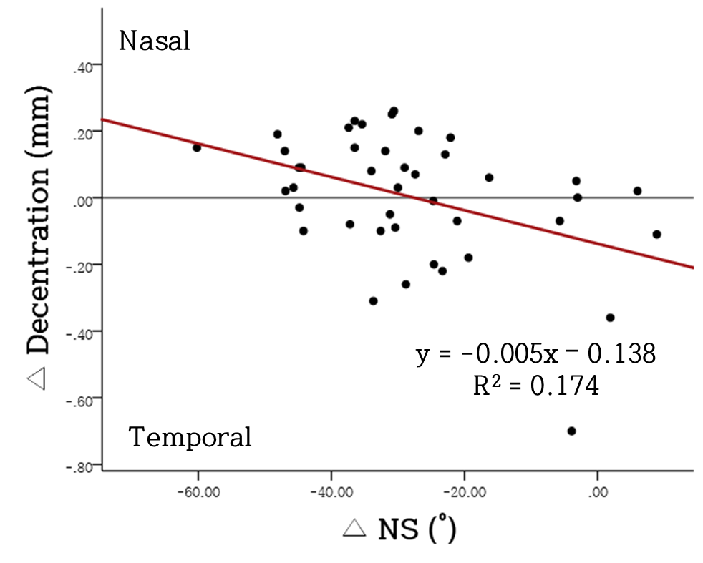
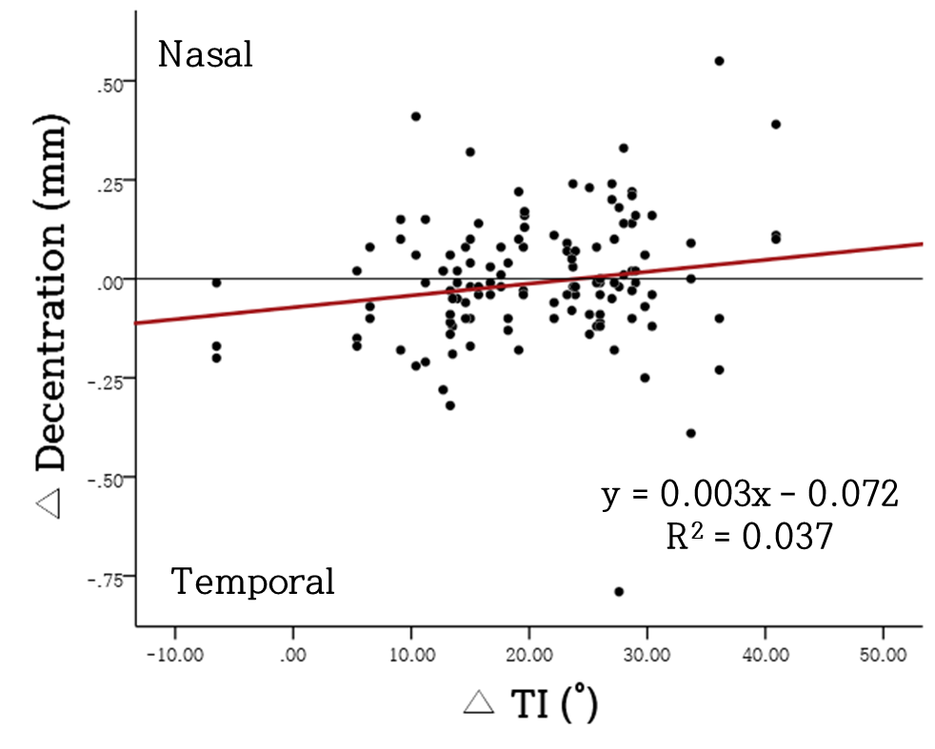
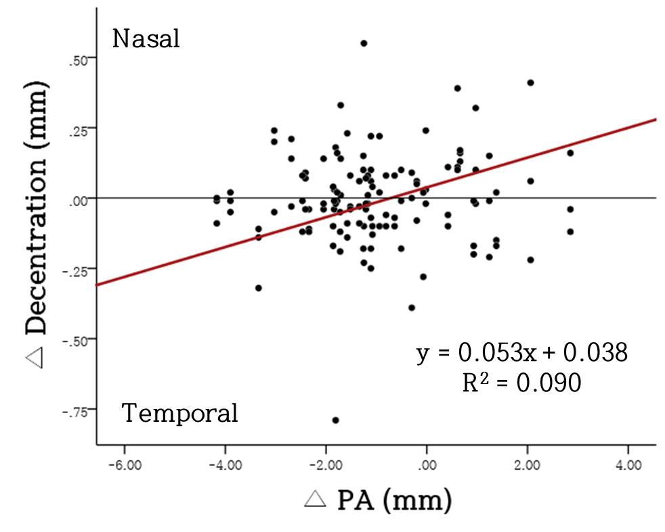
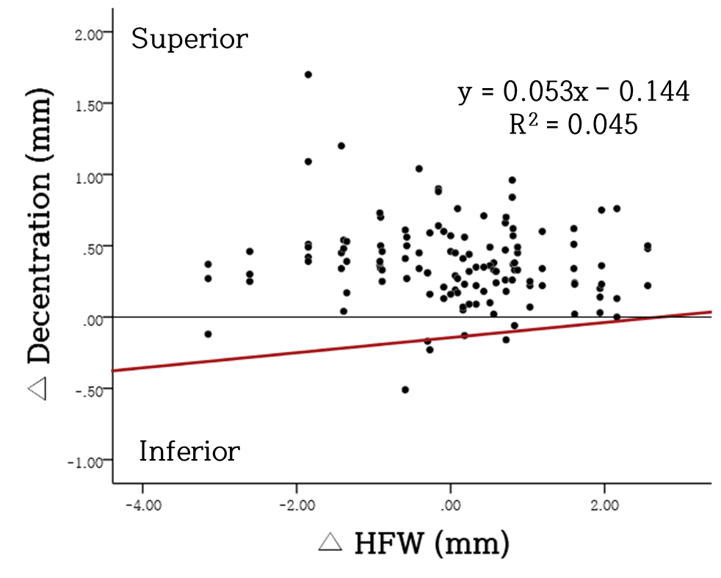
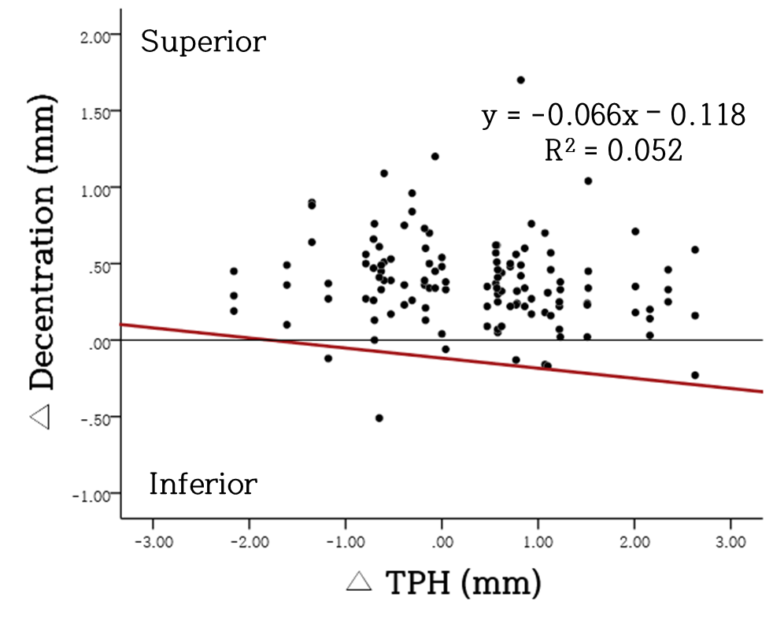
주시각도에 따른 전안부 형상과
멀티포컬 콘택트렌즈 편심의 상관관계
최지수 ∙ 박미정 ∙ 김소라*
서울과학기술대학교 안경광학과
INTRODUCTION
METHODS
멀티포컬렌즈 착용 시 선명한 이미지를 얻기 위해서는 광학부 영역이 모든 응시 방향에서 동공 부위를 덮고 있어야 하며 렌즈의 움직임에 의존되지 않아야 함^{[1]}
한국인은 안검이 각막의 넓은 부위를 덮고, 안검의 말림이 심하여^{[2]} 렌즈 피팅 시 안검에 의한 영향이 크게 나타남^{[3]}
근거리 작업 시에는 보통 하방을 주시하게 되는데, 이때 하방주시 시 안검의 모양이 정면주시 시와 달라짐^{[4]}
이에 본 연구에서는 주시 각도에 따라 나타나는 전안부 형상 요인의 변화가 세 종류의 멀티포컬 콘택트렌즈(이하 렌즈) 편심에 미치는 영향을 조사하고자 함
20대 남녀 42안 대상
주시 각도 – 정면(0˚), 하방 15˚, 하방 40˚
정면 및 하방주시 시의 전안부를 촬영한 후 전안부 형상 요인을 길이 요인과 각도 요인으로 각각 5가지 및 7가지로 나누어 분석
중심부 근용 비구면 디자인의 멀티포컬렌즈 3종을 착용시킨 후 전안부 형상과 렌즈 편심과의 상관관계를 분석
RESULTS
정면주시 시 전안부 각도 중 내안각의 위 눈꺼풀 각도(NS)와 전안부 길이 중 수직 안검폭 높이(PA), 내안각에서 아래 눈꺼풀까지의 수직 길이(NPH) 및 외안각에서 위 눈꺼풀까지의 수직 길이(TPH)는 렌즈 수평중심안정위치와 유의한 상관성이 있었으며 상안검 처짐은 덜하고 하안검이 쳐진 형태의 눈꺼풀 폭이 큰 눈일수록 렌즈가 귀쪽으로 치우침
정면주시 시 수직 중심안정위치는 각도 중 위 눈꺼풀 각도(Upper A)와 내안각에서 외안각까지 기울기(HEF)가 클수록 하방으로, 길이 중 수평 안검폭 길이(HFW)가 클수록 상방으로 치우침
15도 하방 주시 시에는 PA, 외안각의 아래 눈꺼풀 각도(TI)가 수평 방향, HFW와 TPH는 수직 방향으로의 편심에 영향을 미침
40도 하방 주시 시에는 NS가 작아질수록 렌즈가 귀쪽으로 편심되는 경우가 있음을 확인함
<정면 주시 - 수평 중심안정위치>
<정면 주시 - 수직 중심안정위치>
<40˚하방 주시 - 렌즈 편심>
<15˚하방 주시 - 렌즈 편심>
CONCLUSIONS
REFERENCES
본 연구 결과, 전안부 형상 요인 중 멀티포컬렌즈의 편심에 영향을 미치는 요인이 있음을 확인하였으며, 그 요인들은 주시각도에 따라 상이함을 알 수 있었다.
따라서 멀티포컬렌즈 처방 시 전안부 형상을 고려하여 디자인을 선택한다면 보다 적절한 피팅 상태를 유지할 수 있을 것이라 생각된다.
[1] Pérez-Prados R, Piñero D, Pérez-Cambrodí RJ, et al. Soft multifocal simultaneous image contact lenses: a review. Clin Exp Optom. 2017;100(2):107-127.
[2] Bae TH, Kim JC, Kim WS, et al. A photogrammetic study of the eyes in korean youths. J Korean Soc Plast Reconstr Surg. 2007;34(1):37-43.
[3] Contact Lens SPECTRUM. Making RGP fitting efficient and successful, 2000. https://www. clspectrum.com/issues/2000/october-2000/making-rgp-fitting-efficient-and-successful(October 2000).
[4] Read SA, Collins MJ, Carney LG. The morphology of the palpebral fissure in different directions of vertical gaze. Optom Vis Sci. 2000;83(10):715-722.
2021 한국안광학회 동계학술대회

